Slide 1
صياغة حل المسائل

Slide 2
خطوات حل المسائل بواسطة الحاسب
صياغة حل المسألة
تحليل المسألة
كتابة خطوات الخوارزمية
كتابة البرنامج و تنفيذة
كتابة البرمجة
رسم مخطط الانسياب
ترجمة البرنامج الى لغة الاله
اختبار البرنامج
الوحدة السابعة

Slide 3
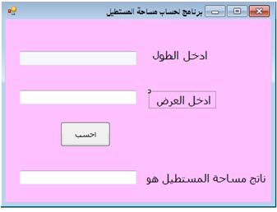
تحليل المسألة
تحديد (مدخلات البرنامج – مخرجات البرنامج – عمليات المعالجة )
مثال : نفترض اننا نريد عمل برنامج لحساب مساحة المستطيل :

Slide 4
1- مدخلات البرنامج :
الطول والعرض ولنرمز لهم X ,Y
2- مخرجات البرنامج :
مساحة المستطيل ولنرمز له M
3- عمليات المعالجة :
قانون مساحة المستطيل M = X * Y

Slide 5
خطوات حل المسائل بواسطة الحاسب
صياغة حل المسألة
تحليل المسألة
كتابة خطوات الخوارزمية
كتابة البرنامج و تنفيذة
كتابة البرمجة
رسم مخطط الانسياب
ترجمة البرنامج الى لغة الاله
اختبار البرنامج

Slide 6
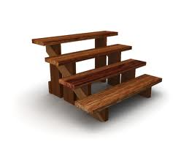
كتابة الخوارزمية
مجموعة من الاوامر المكتوبة بصورة واضحة ومسلسلة ومترابطة منطقيا لحل مسألة .
خطوات الخوارزمية للمثال السابق :
1- البداية
2- ادخل X , Y
3- اجعل M= X * Y
4- اطبع M
5- النهاية

Slide 7
خطوات حل المسائل بواسطة الحاسب
صياغة حل المسألة
تحليل المسألة
كتابة خطوات الخوارزمية
كتابة البرنامج و تنفيذة
كتابة البرمجة
رسم مخطط الانسياب
ترجمة البرنامج الى لغة الاله
اختبار البرنامج

Slide 8
مخطط الانسياب
هو تمثيل بياني لخطوات الخوارزمية حيث لابد من معرفة الرموز التالية :
بداية او نهاية البرنامج
ادخال او اخراج
عملية او اسناد قيمة
قرار
اتجاه المخطط

Slide 9
المخطط الانسيابي للمثال السابق :
البداية
1- البداية
2- ادخل X , Y
3- اجعل M= X * Y
4- اطبع M
5- النهاية
ادخل X , Y
M = X * Y
اطبع M
االنهاية

Slide 10
خطوات حل المسائل بواسطة الحاسب
صياغة حل المسألة
تحليل المسألة
كتابة خطوات الخوارزمية
كتابة البرنامج و تنفيذة
كتابة البرمجة
رسم مخطط الانسياب
ترجمة البرنامج الى لغة الاله
اختبار البرنامج

Slide 11
مثال 1: نفترض اننا نريد عمل برنامج لحساب مساحة المستطيل :
المخطط الانسيابي :
خطوات الخوارزمية :
1- البداية
2- ادخل X , Y
3- اجعل M= X * Y
4- اطبع M
5- النهاية
تحليل المسالة :
1- مدخلات البرنامج :
عددين وهم للطول والعرض
ولنرمز لهم X ,Y
2- مخرجات البرنامج :
عدد وهو ناتج مساحة المستطيل
ولنرمز له M
3- عمليات المعالجة :
الضرب وهو
قانون مساحة المستطيل
M = X * Y
البداية
ادخل X , Y
M = X * Y
اطبع M
االنهاية

Slide 12
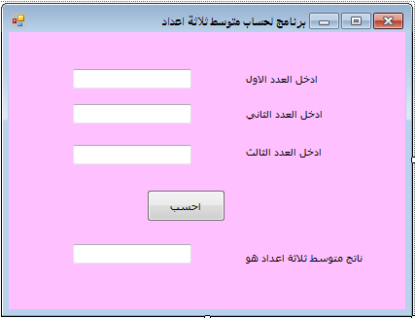
مثال 2: نفترض اننا نريد عمل برنامج لحساب متوسط عددين :

Slide 13
مثال 2: نفترض اننا نريد عمل برنامج لحساب متوسط عددين :
المخطط الانسيابي :
خطوات الخوارزمية :
1-البداية .
2- ادخل X , Y
3-اجعل M= X + Y / 2
4- اطبع M
5- النهاية
تحليل المسالة :
1- مدخلات البرنامج :
عددين وهو للعد الاول والثاني
ولنرمز لهم X ,Y
2- مخرجات البرنامج :
عدد وهو ناتج متوسط عددين
ولنرمز له M
3- عمليات المعالجة :
الضرب والقسمة وهو
قانون متوسط عددين
M = X + Y / 2
البداية
ادخل X , Y
M = X + Y / 2
اطبع M
االنهاية
Notes:
توزيع الورق وتصحيح الأقران

Slide 14
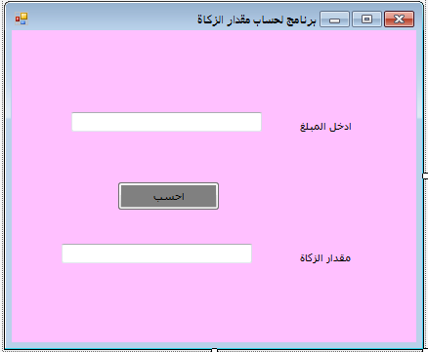
مثال 3: نفترض اننا نريد عمل برنامج لقراءة درجة طالب وتحديد اذا ما اكبر من او يساوي 50 فتظهر رساله ( ناجح )غير ذلك رسالة( راسب)
برنامج لحساب نتيجة درجة طالب
ادخل الدرجة
النتيجة
Notes:
استنتاج على السبورة

Slide 15
مثال 3: نفترض اننا نريد عمل برنامج لقراءة درجة طالب وتحديد اذا ما اكبر من او يساوي 50 فتظهر رساله ( ناجح )غير ذلك رسالة( راسب)
المخطط الانسيابي :
خطوات الخوارزمية :
1- البداية
2- ادخل X
3- مقارنةX>=50
4- اذا كان نعم ناجح النهاية
5- اذا كان لا راسب النهاية
تحليل المسالة :
1- مدخلات البرنامج :
عدد وهو درجة الطالب
ولنرمز له X
2- مخرجات البرنامج :
رسالة ناجح
او رسالة راسب
3- عمليات المعالجة :
مقارنة واحدة
X >=50
البداية
ادخل X
نعم
X>=50
ناجح
لا
راسب
االنهاية

Slide 16
مثال 4: نفترض اننا نريد عمل برنامج لقراءة عدد وتحديد اذا ما كان موجب او سالب او صفر :
برنامج لقراءة عدد
ادخل العدد
النتيجة

Slide 17
مثال 4: نفترض اننا نريد عمل برنامج لقراءة عدد وتحديد اذا ما كان موجب او سالب او صفر :
المخطط الانسيابي :
خطوات الخوارزمية :
1- البداية
2- ادخل X
3- مقارنةX>0
4- اذا كان نعم موجب النهاية
5- اذا كان لا مقارنةX<0
6- اذا كان نعم سالب النهاية
7- اذا كان لا صفر النهاية
تحليل المسالة :
1- مدخلات البرنامج :
عدد وهو
ولنرمز له X
2- مخرجات البرنامج :
رسالة هذا العدد موجب
او رسالة هذا العدد سالب
او رسالة هذا العدد صفر
3- عمليات المعالجة :
مقارنتين
X >0
X<0
البداية
ادخل X
نعم
X>0
العدد موجب
لا
X<0
نعم
العدد سالب
لا
العدد صفر
االنهاية

Slide 18
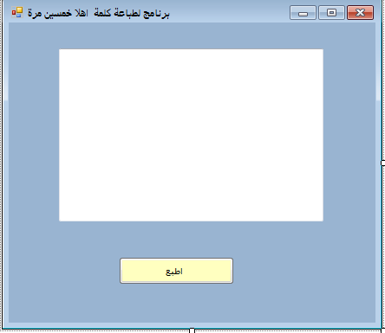
مثال 5: نفترض اننا نريد عمل برنامج لطباعة الاعداد من 1 الى 50
برنامج لطباعة الاعداد من 1 الى 10
1 2 3 4 5 6 7 8 9 10 11 12 13 14 15 16 17 18 19 20 21 22 23 24 25 26 27 28 29 30 31 32 33 34 35 36 37 38 39 40 41 42 43 44 45 46 47 48 49 50

Slide 19
مثال 5: نفترض اننا نريد عمل برنامج لطباعة الاعداد من 1 الى 50
المخطط الانسيابي :
خطوات الخوارزمية :
1- البداية
2- اجعل
S=1
3-اطبع S
4- اجعل S =S+1
5- مقارنة S >50
6- إذا كان نعم النهاية
7- إذا كان لا ارجع للخطوة 3
تحليل المسالة :
1- مدخلات البرنامج :
لاتوجد
2- مخرجات البرنامج :
طباعة الاعداد من 1- 50
3- عمليات المعالجة :
العداد
التكرار
مقارنة
البداية
S= 1
اطبع S
S= S+1
لا
S>50
نعم
االنهاية

Slide 20
مثال 6: نفترض اننا نريد عمل برنامج لطباعة الاعداد الزوجية من 2 الى 50
برنامج لطباعة الاعداد الزوجية من 2 الى 50
2 4 6 8 10 12 14 16 18 20 22 24 26 28 30 32 34 36 38 40 42 44 46 48 50

Slide 21
مثال 6: نفترض اننا نريد عمل برنامج لطباعة الاعداد الزوجية من 2 الى 50
المخطط الانسيابي :
خطوات الخوارزمية :
1-البداية
2-اجعل
S=2
3-اطبع S
4- اجعل S =S+2
5- مقارنة S >50
6- إذا كان نعم النهاية
7- إذا كان لا ارجع للخطوة 3
تحليل المسالة :
1- مدخلات البرنامج :
لاتوجد
2- مخرجات البرنامج :
طباعة الاعداد الزوجية من 2 الى 50
3- عمليات المعالجة :
العداد
التكرار
مقارنة
البداية
S= 2
اطبع S
S= S+2
لا
S>50
نعم
االنهاية

Slide 22
مثال 5: نفترض اننا نريد عمل برنامج لإيجاد مجموع الاعداد من 1 الى 10 :
المخطط الانسيابي :
خطوات الخوارزمية :
1- اجعل
M= 1+2+3+4+5+6+7+8=9+10
2- اطبع M
3- النهاية
تحليل المسالة :
1- مدخلات البرنامج :
لاتوجد
2- مخرجات البرنامج :
مجموع الاعداد من واحد الى عشرة
وليرمز له M
3- عمليات المعالجة :
قانون
M = 1+2+3+4+5+6+7+8+9+10
البداية
M = 1+2+3+4+5+6+7+8=9+10
اطبع M
االنهاية

Slide 23
مثال 6: نفترض اننا نريد عمل برنامج لإيجاد مجموع الاعداد من 1 الى 10 :
المخطط الانسيابي :
خطوات الخوارزمية :
1- اجعل
M=0
S=1
2- اجعل M =S+M
3- اجعل S= S+1
4-اذا كان S >10
اطبع M وتوقف
5- ارجع للخطوة 2
تحليل المسالة :
1- مدخلات البرنامج :
لاتوجد
2- مخرجات البرنامج :
مجموع الاعداد من واحد الى عشرة
وليرمز له M
3- عمليات المعالجة :
S =1
M+S M =
S = S +1 عداد
تكرار عشر مرات
البداية
M= 0 S= 1
M= M+S
S= S+1
لا
S>10
نعم
اطبع M
االنهاية

Slide 24
مثال 6: نفترض اننا نريد عمل برنامج لإيجاد متوسط درجات عشر طلاب
خطوات الخوارزمية :
1- اجعل
M=0
I=0
2- اجعل I =I+1
3- ادخل درجة الطالب وخزنها في D
4- اجعل M= M+D
5-اذا كان I =10
استمر والا ارجع للخطوة 2
6- S=M/10
7- اطبع S
8- نهاية
تحليل المسالة :
1- مدخلات البرنامج :
درجات عدد طلاب
ولنرمز لهم D
2- مخرجات البرنامج :
متوسط درجات عشر طلاب
ولنرمز له S
3- عمليات المعالجة :
قانون متوسط درجات
S = M \10
Notes:
ناقص الرسم الانسيابي

Slide 25
البداية
المخطط
الانسيابي :
خطوات الخوارزمية :
1- اجعل
M=0
I=0
2- اجعل I =I+1
3- ادخل درجة الطالب وخزنها في D
4- اجعل M= M+D
5-اذا كان I =10
استمر والا ارجع للخطوة 2
6- S=M/10
7- اطبع S
8- نهاية
M= 0 I= 0
اجعل I =I+1
ادخل درجة الطالبD
M= M+D
لا
هل
I=10
نعم
S=M/10
اطبع D
النهاية

